Slide 1
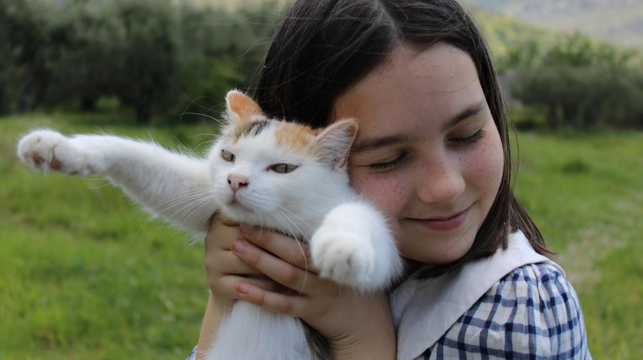
Za mene je sreća….

Slide 2
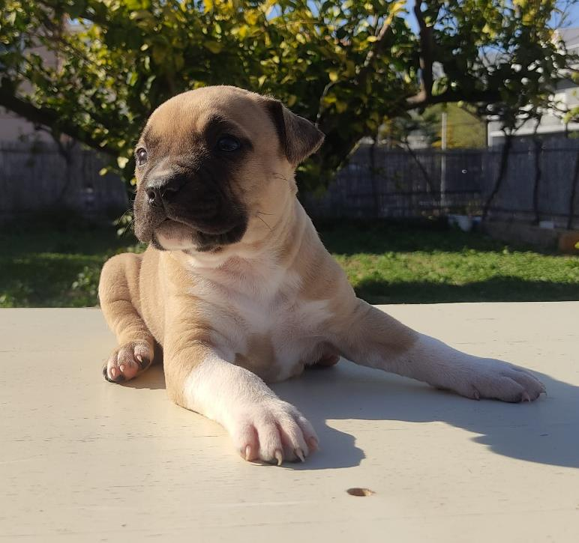
Ante Bukarica, 2.f

Slide 3
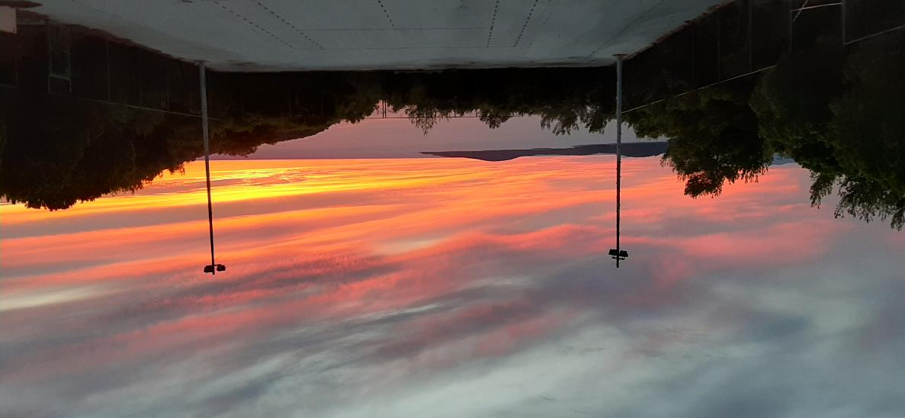
Dino Visković, 2.f

Slide 4
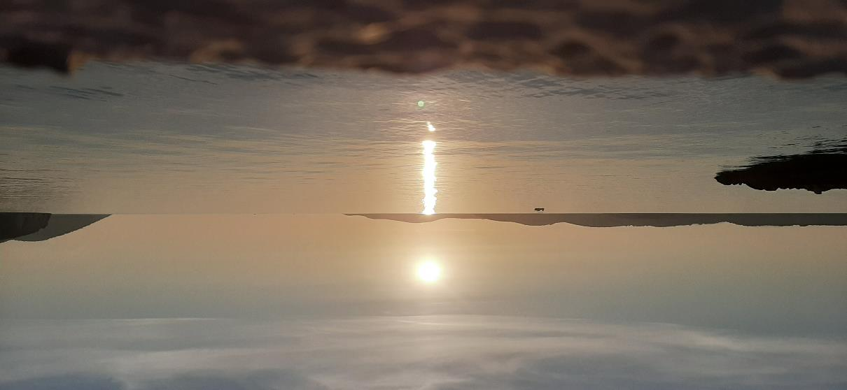
Dino Visković, 2.f

Slide 5
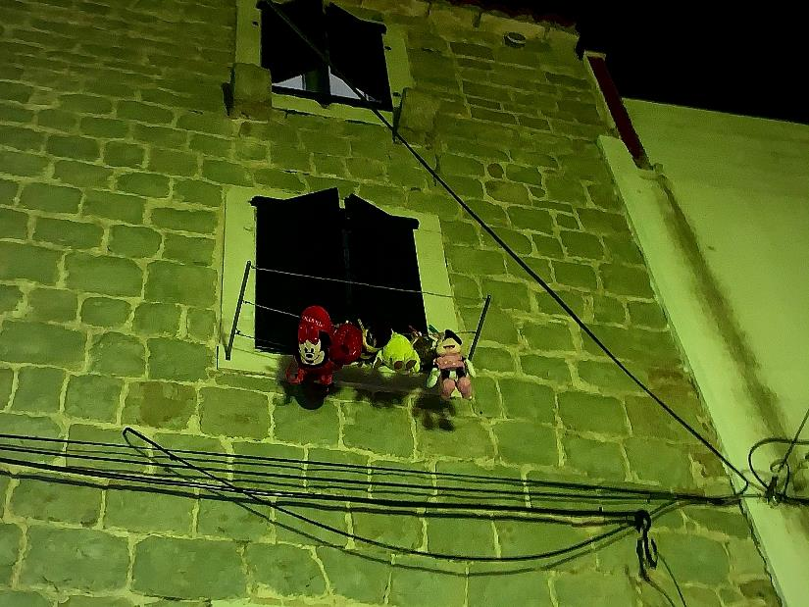
Lana Ostojić, 2.a

Slide 6
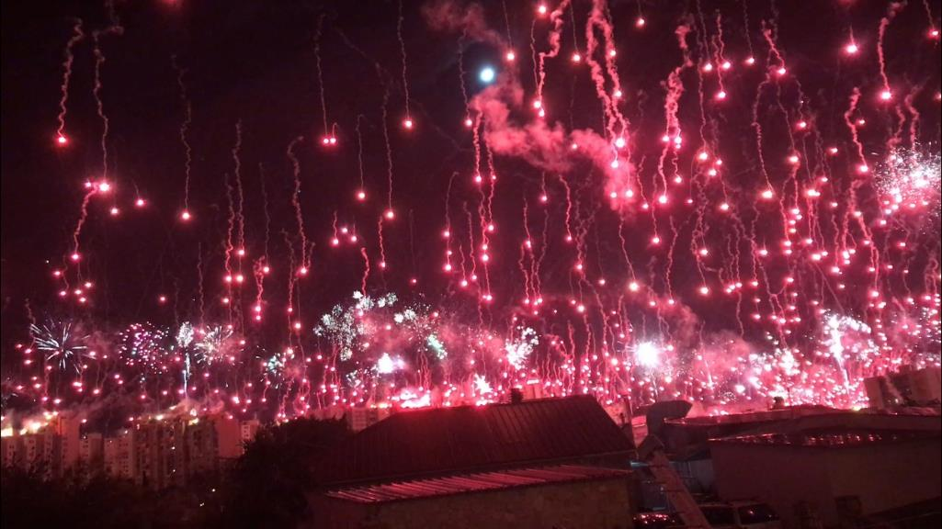
Lana Skender, 2.f

Slide 7
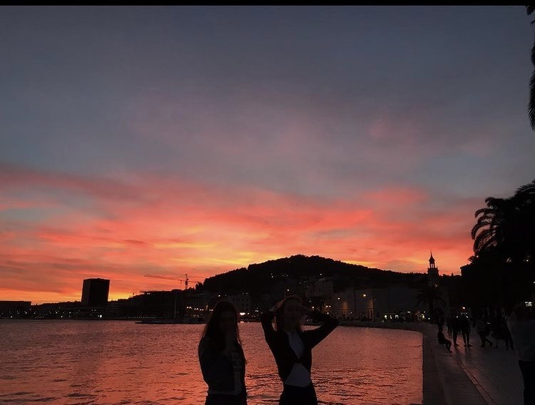
Lana Skender, 2.f

Slide 8
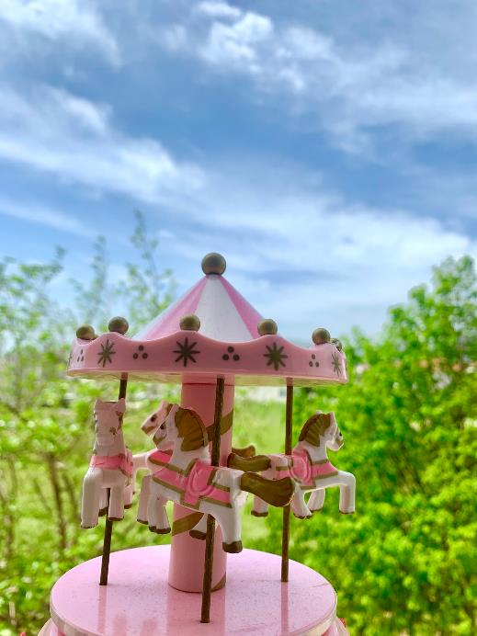
Lana Ostojić, 2.a

Slide 9
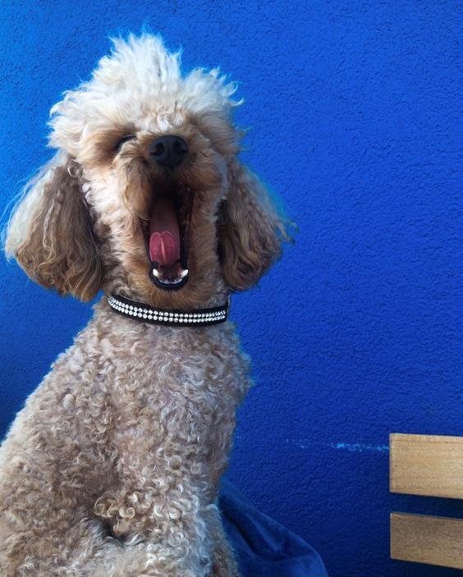
Mia Ćosić, 2.f

Slide 10
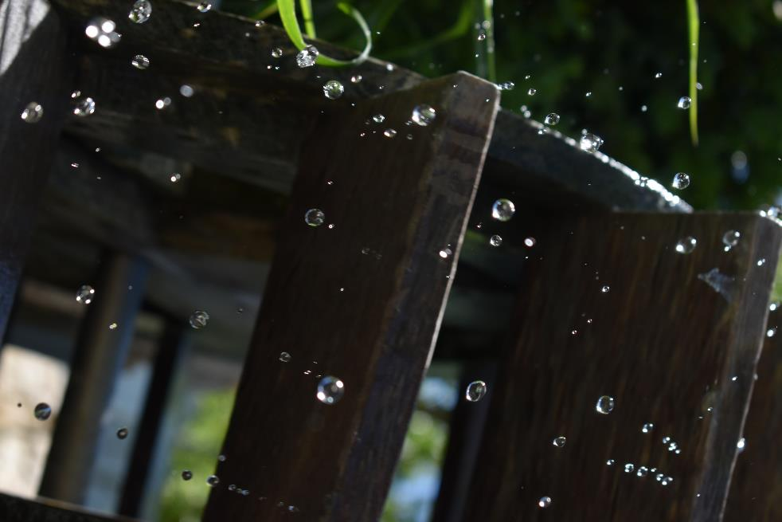
Mia Milković, 2.f

Slide 11
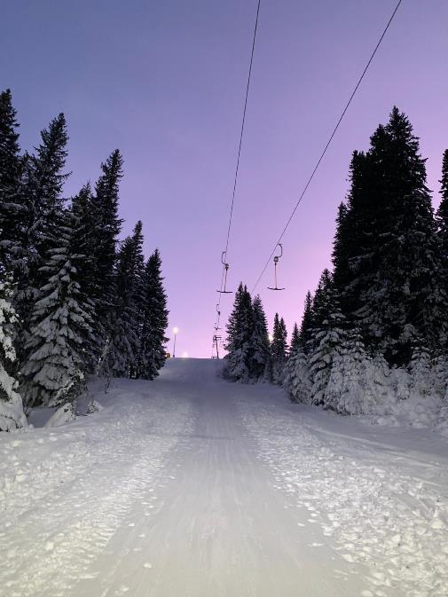
Mia Ćosić, 2.f

Slide 12
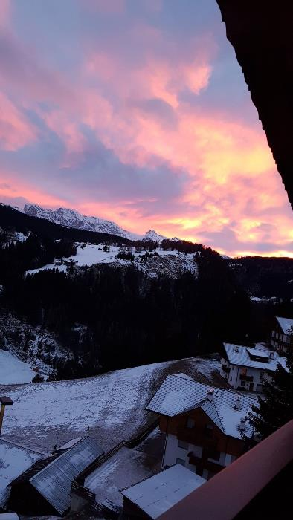
Tonija Perišin, 2.f

Slide 13
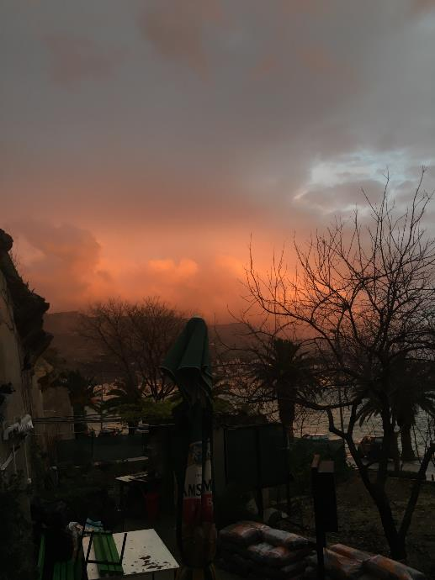
Tia Očašić, 2.c

Slide 14
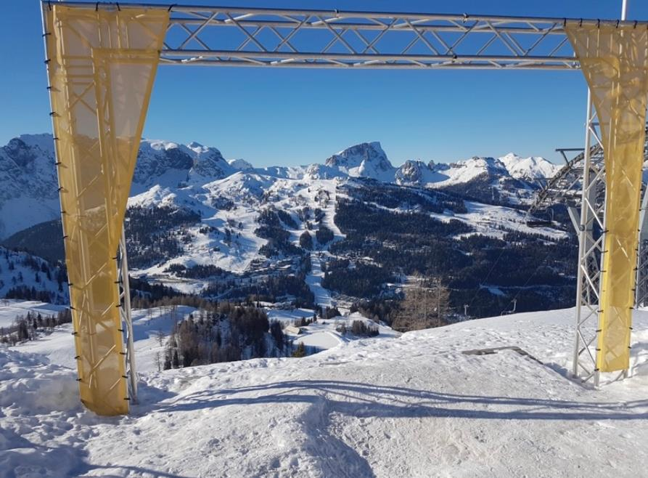
Tonija Perišin, 2.f

Slide 15
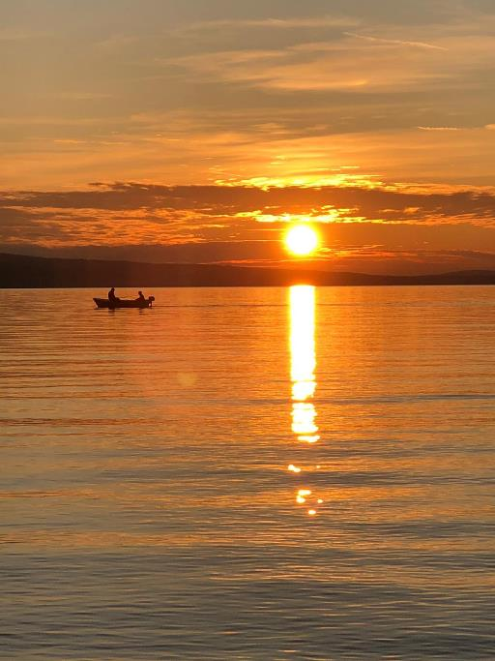
Mia Ćosić, 2.f

Slide 16
Jelena Ljuboš, 2.a

Slide 17
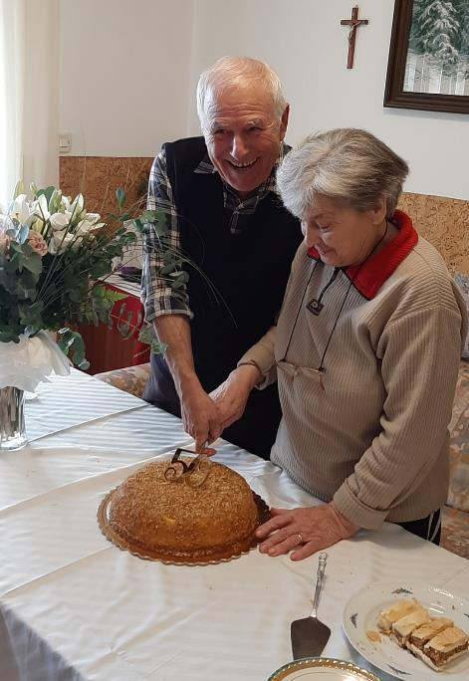
Ante Bukarica, 2.f

Slide 18
Pripremili:
Učenici:
Jelena Ljuboš, Lana Ostojić, Tia Očašić, Lana Skender,
Mia Ćosić, Mia Milković, Tonija Perišin, Ante Bukarica, Dino Visković
Mentor: Pino Repanić, prof.
Glazba: https://www.youtube.com/watch?v=1wQfYvdpEd8

